Slide 1
Fatores evolutivos na Genética de Populações
David De Jong
Depto. de Genética
FMRP-USP

Slide 2
Fatores evolutivos na Genética de Populações
Deriva Genética
Seleção Natural e Artificial

Slide 3
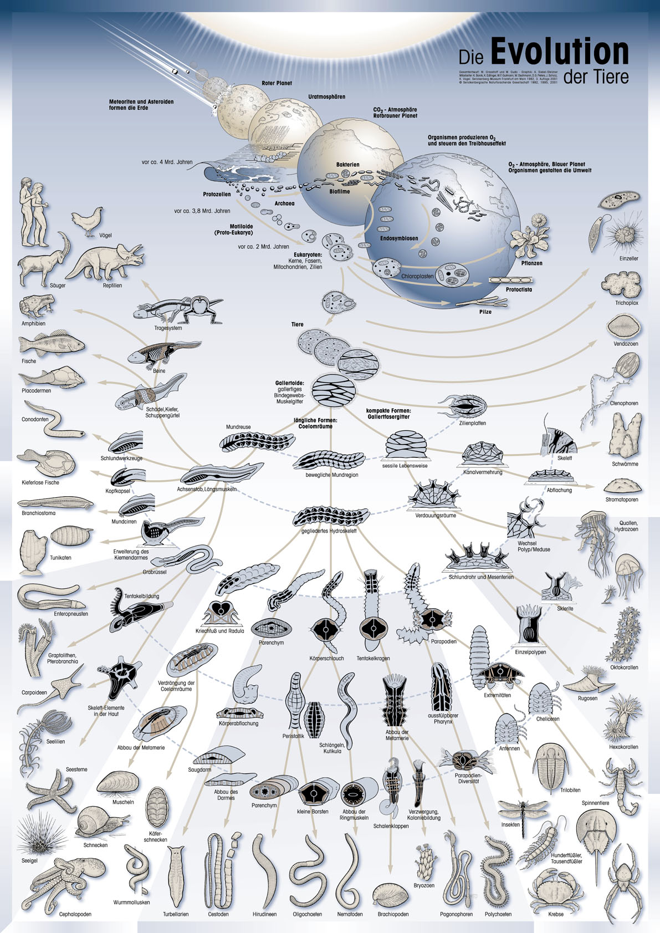

Slide 4
Mutação e seleção

Slide 5
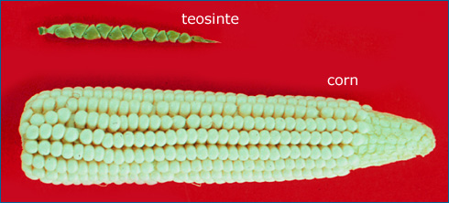
Variação e seleção

Slide 6
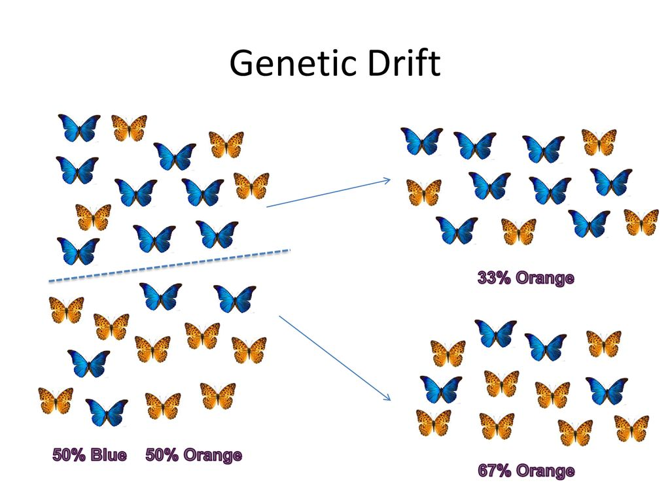
Deriva Genética

Slide 7
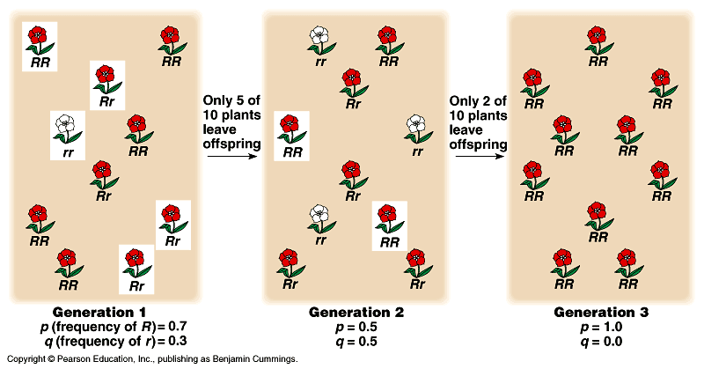
Deriva genética muda populações…….
Mudança aleatória em frequência do alelo pode tornar um alelo comum

Slide 8
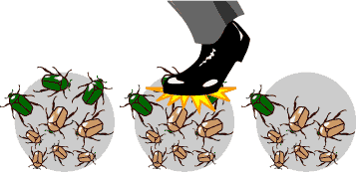
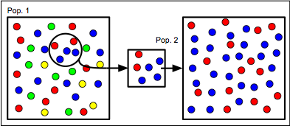
Deriva genética

Slide 9
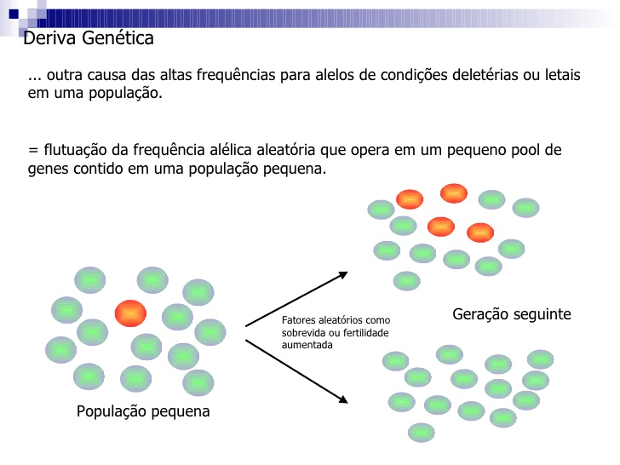

Slide 10
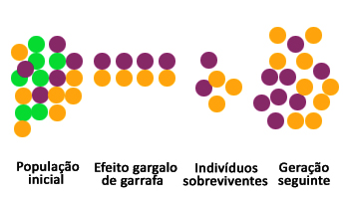
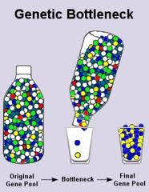
Efeito gargalo

Slide 11
Uma historia breve de evolução
Darwin não foi o primeiro de descrever o conceito da evolução, mas ele conseguiu explicar a força que dirija as mudanças.

Slide 12
Darwin presumiu que populações de indivíduos mudaram durante o tempo e em 1844 ele desenvolveu o conceito da força que dirija a evolução. Somente muitos anos depois ele publicou a sua ideia.
“Estou chamando este principio, através do qual cada pequena variação, se for útil, é preservado, pelo nome Seleção Natural.”
—Charles Darwin do "The Origin of Species“, 1859

Slide 13
Seleção Natural
Darwin não sabia nada de genes, mas ele tinha dois observações e um pouco de inferência que forneceram a forca motriz para a evolução.

Slide 14
Seleção Natural
Observação 1: Organismos geralmente produzem mais progênie do que podem sobreviver até a fase adulta.
Observação 2: Progênie não são idênticos. Há variação na sua aparências, tamanho e outras características.

Slide 15
Seleção Natural
Inferência: Aqueles organismos que são melhor adaptados ao seu ambiente tem maior probabilidade de sobreviver até a fase adulta e passar as suas características ao seu progênie.
Survival of the “fittest.”
Sobrevivência do mais apto

Slide 16
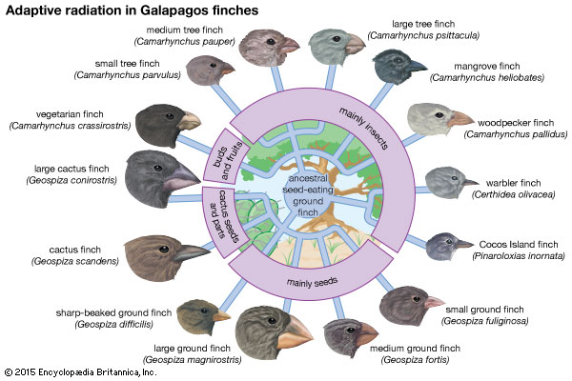
Radiação adaptativa em tentilhões de Galápagos

Slide 17
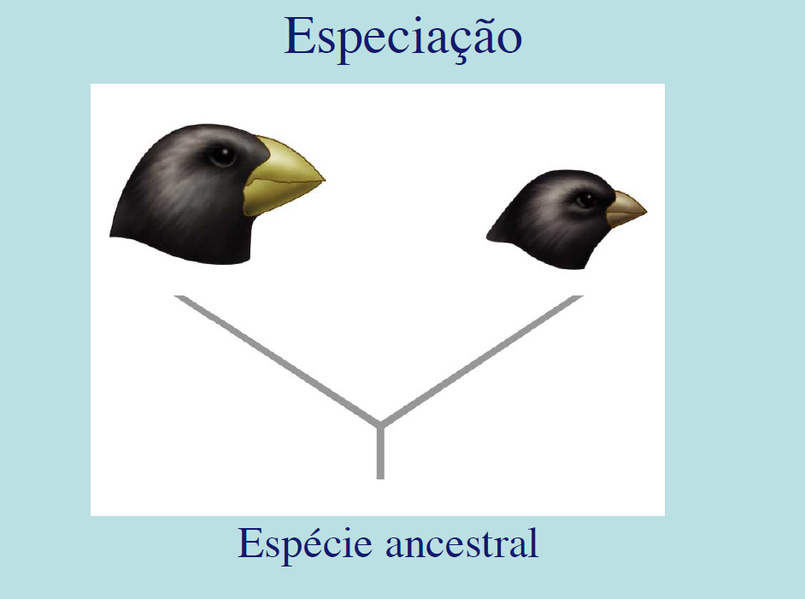

Slide 18
Deriva genética muda populações…….
Mudança aleatória em frequência do alelo pode tornar um alelo comum

Slide 19
Mecanismos de isolamento

Slide 20
Quatro espécies de rã

Slide 21
Isolamento comportamental – canto do macho – não cruza com populações com outro canto

Slide 22
Sinais acústicos
Alopatria
Simpatria
Alopatria

Slide 23
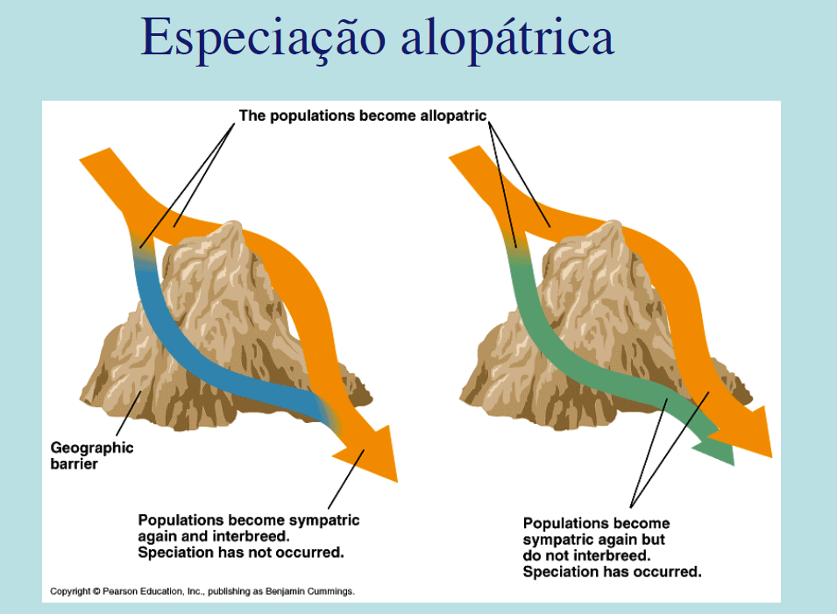

Slide 24
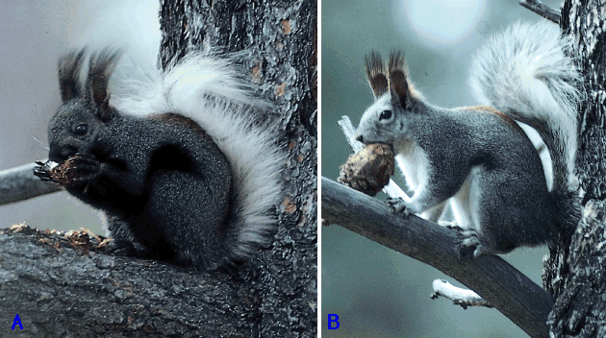
Esquilos separados pelo Grand Canyon

Slide 26
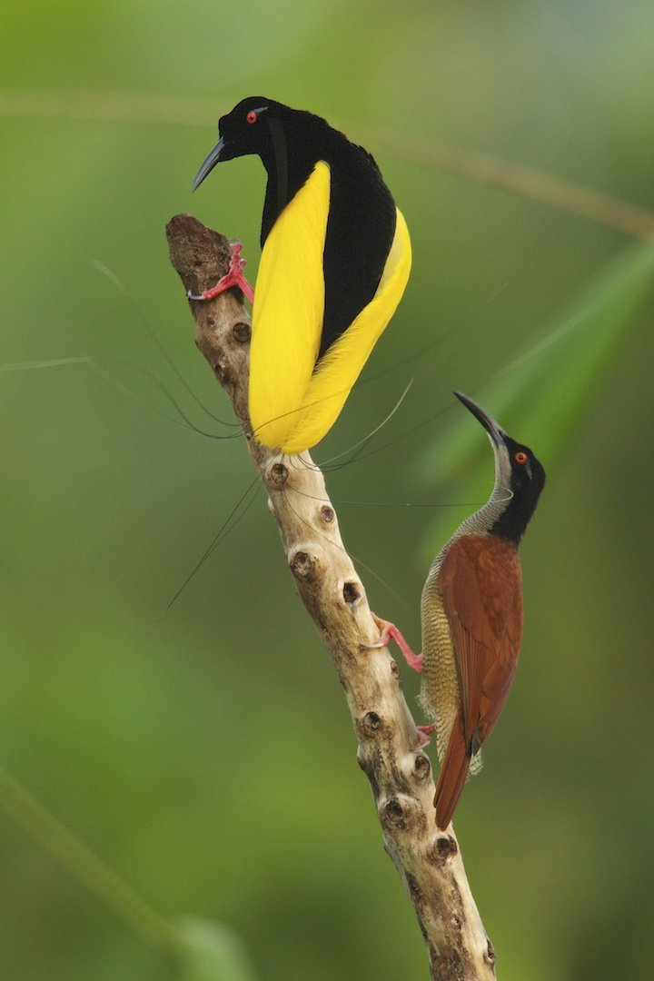
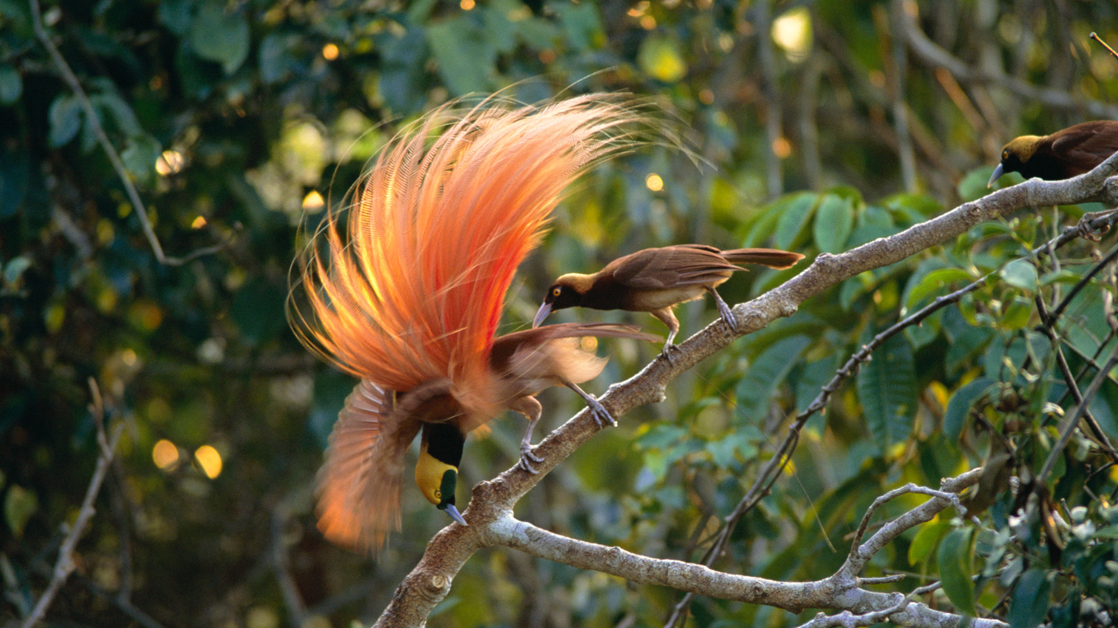
Pássaros de paraíso – macho/ femea

Slide 27
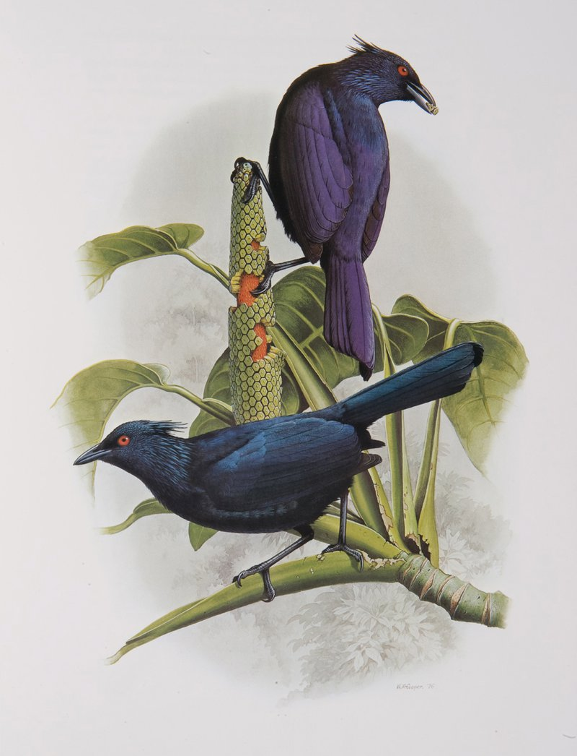
Manucode parente dos pássaros de paraíso

Slide 28
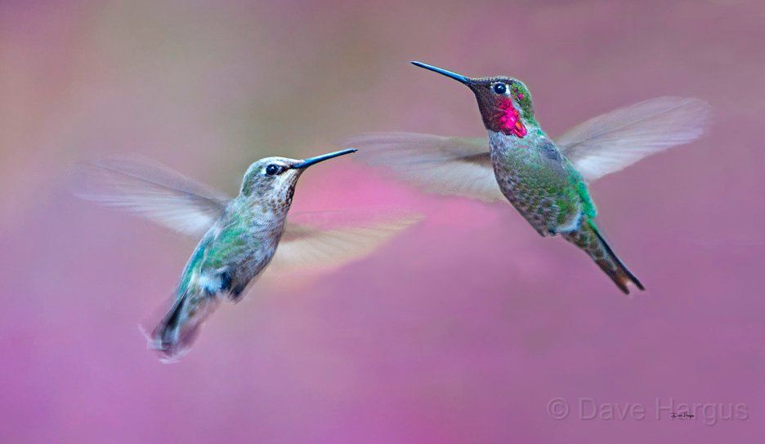
Beijaflor

Slide 29
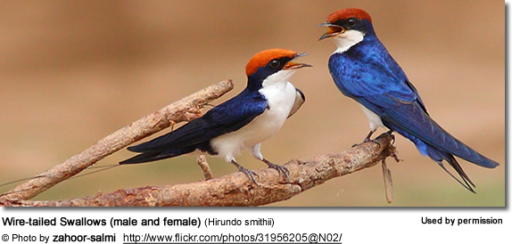
Swallows - andorinhas

Slide 30
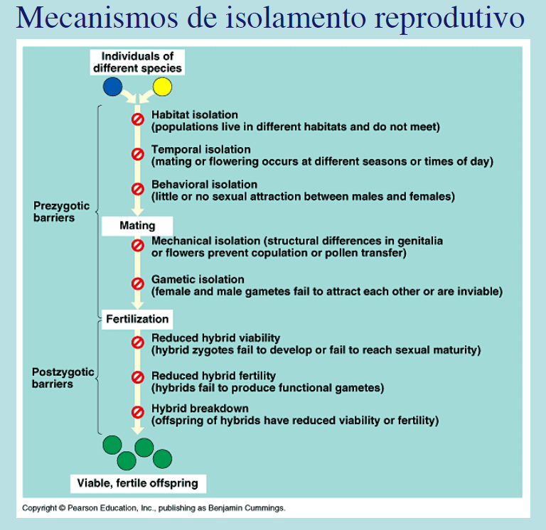

Slide 31
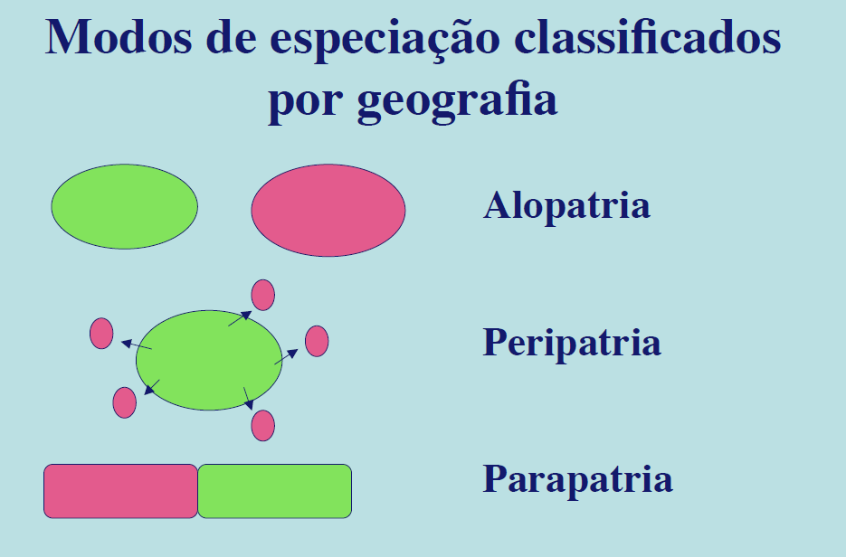

Slide 32
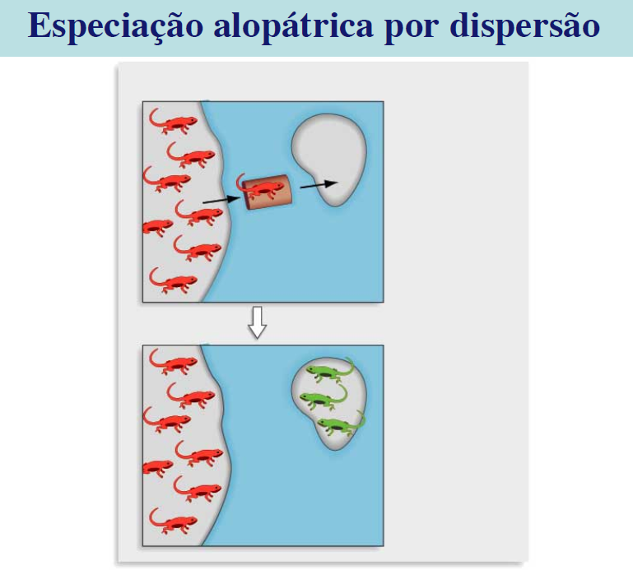

Slide 33
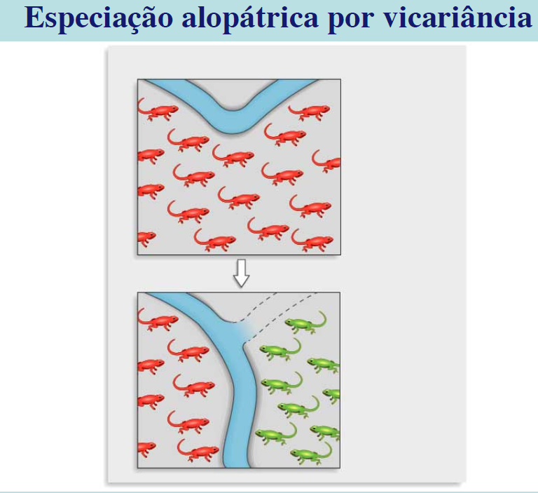

Slide 34
Especiação peripátrica
“Efeito Fundador”.
Ocorre quando, através da dispersão, se forma uma colônia periférica a partir da população original e, após várias gerações, surge o isolamento reprodutivo.

Slide 35
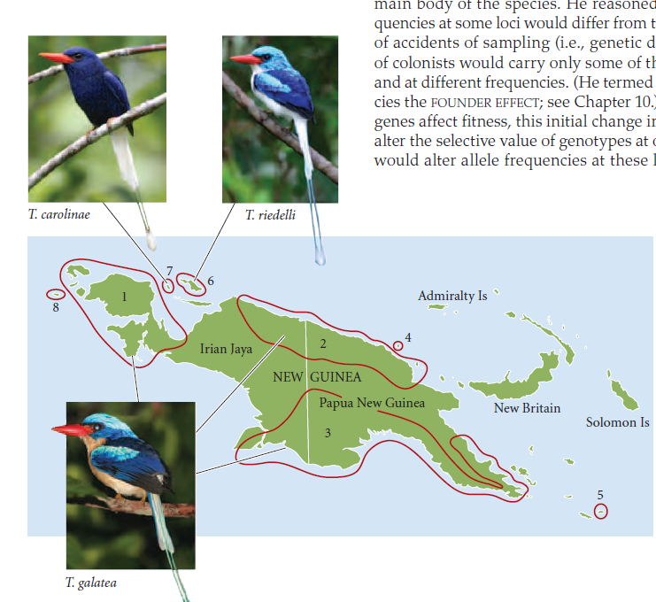
Peripatria
Kingfishers
Peripatria

Slide 36
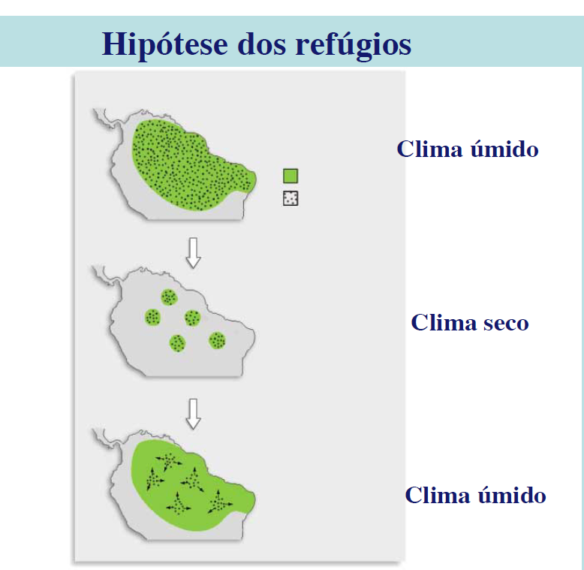

Slide 37
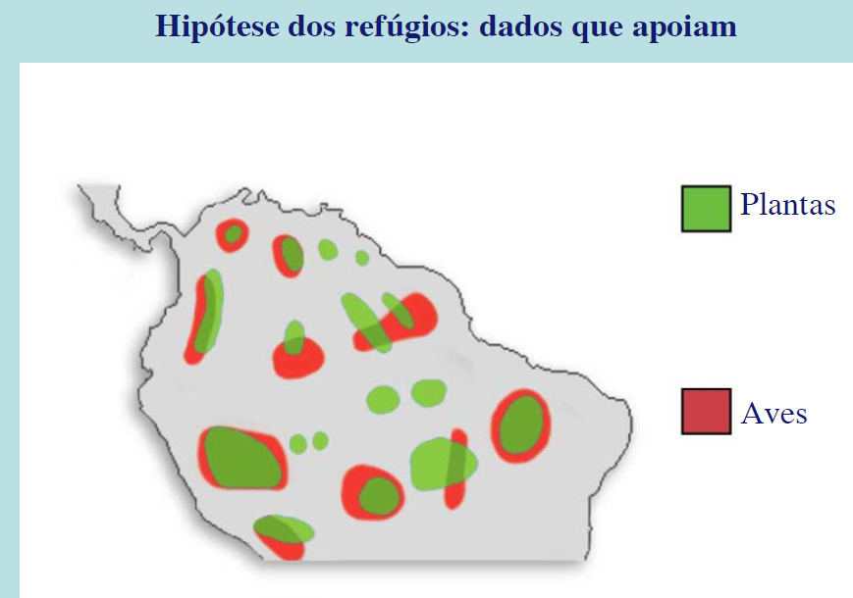

Slide 38
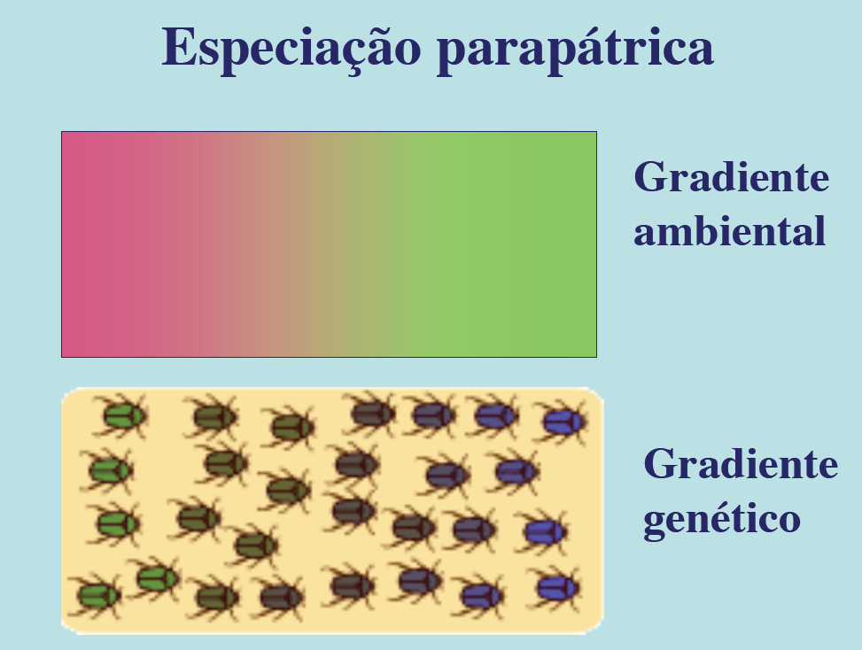

Slide 41
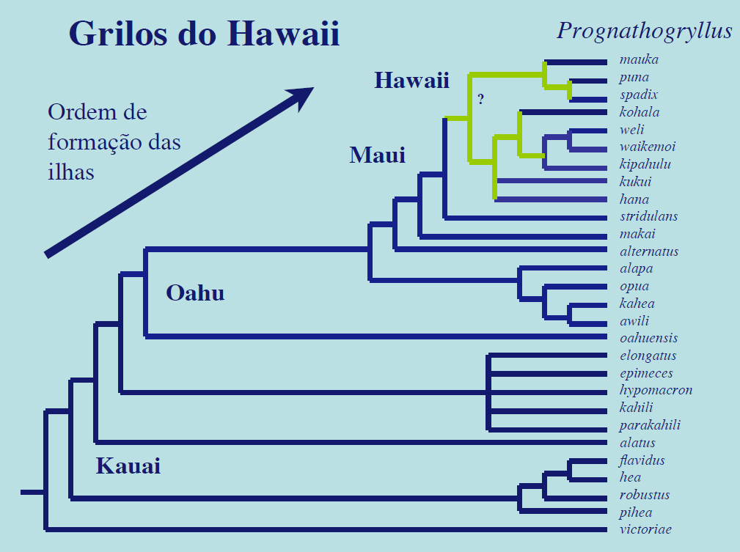

Slide 42
